Slide 1






"Duas décadas de excelência cirúrgica"

Slide 2




Agenda
01
05
Quem somos
Inovação e Tecnologia
02
06
Nossa Missão
Nossa Equipe
03
07
Histórico
Neurocirurgia
04
08
Áreas de atuação
Contato

Slide 3
Quem somos
Há mais de 24 anos, a PS Hospitalar é referência no fornecimento de instrumentos cirúrgicos de alta precisão, atendendo com excelência procedimentos de crânio, coluna e tratamento da dor.
Nosso compromisso é com a vida. Cada produto é pensado para oferecer segurança, confiabilidade e inovação, ajudando médicos e equipes de saúde a alcançar resultados ainda mais positivos.
Combinamos experiência, tecnologia e dedicação para contribuir com o avanço da medicina no Brasil.

Slide 4
Histórico e legado
Fundada em Brasília, a PS Hospitalar nasceu com o objetivo de transformar a realidade hospitalar através da qualidade e da inovação em materiais cirúrgicos.
Ao longo de mais de duas décadas, participamos de milhares de procedimentos, sempre priorizando:
Segurança do paciente
Eficiência dos resultados cirúrgicos
Apoio constante às equipes médicas
Hoje, nos orgulhamos de ser reconhecidos como um parceiro confiável por clínicas, hospitais e profissionais de saúde.

Slide 5
Área da atuação
Nossos produtos são desenvolvidos para atender às principais necessidades cirúrgicas de alta complexidade:
Crânio: Instrumentos neurocirúrgicos de última geração, que garantem precisão, confiabilidade e segurança.
Coluna: Tecnologias inovadoras que permitem procedimentos mais seguros e eficazes, focados em restauração de mobilidade e alívio da dor.
Tratamento da Dor: Soluções minimamente invasivas que devolvem qualidade de vida aos pacientes, reduzindo riscos e acelerando a recuperação.

Slide 6
Inovação e tecnologia
A PS Hospitalar alia experiência de mercado a tecnologia de ponta.
Investimos em pesquisa e desenvolvimento.
Acompanhamos de perto as tendências globais em cirurgia.
Oferecemos instrumentos de alto padrão para que cada procedimento seja mais eficiente, seguro e minimamente invasivo.
Nosso foco é claro: apoiar médicos e pacientes na busca por resultados de excelência.

Slide 7
Nossa equipe
A força da PS Hospitalar está em sua equipe. Reunimos profissionais com longa experiência e novos talentos, criando um ambiente colaborativo, inovador e em constante aprendizado.
Nosso time trabalha lado a lado com especialistas, sempre guiado por:
Compromisso com a saúde
Paixão pela inovação
Dedicação a resultados consistentes

Slide 8
Portifólio de Produtos
OTORRINOLARINGOLOGIA

Slide 9
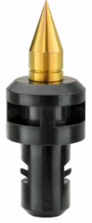
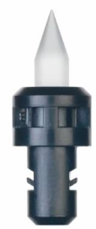
PINOS PARA FIXAÇÃO DE CABEÇA - MAYFIELD®
Descartável
Radiotransparente

Slide 10
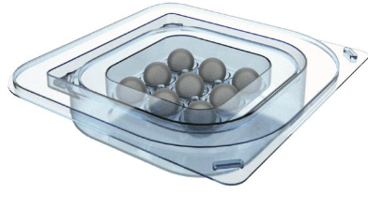
ESFERAS RETRORREFLEXIVAS PARA
NEURONAVEGAÇÃO
O equipamento que ajuda cirurgiões a localizar e operar áreas do cérebro com mais precisão
O neuronavegador usa imagens de tomografia computadorizada ou ressonância magnética para criar um modelo tridimensional do cérebro do paciente.
O modelo é sobreposto ao cérebro do paciente, permitindo que o cirurgião visualize o local exato em que está operando.
O cirurgião pode usar o neuronavegador para
planejar a cirurgia e localizar o albo durante o procedimento

Slide 11
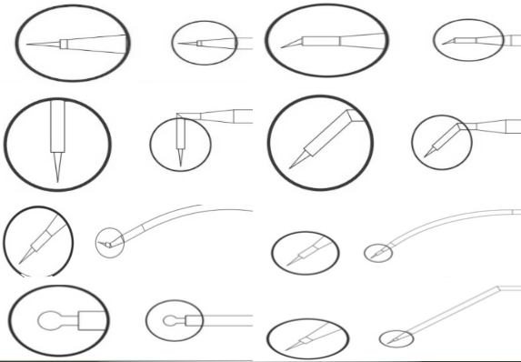
MICRODISSECTOR CONNECT PEN
O MICRODISSECTOR CONNECT PEN possui a função de realizar ablação, coagulação, corte, dissecção e cauterização de tecidos (Tecido epitelial, tecido conjuntivo (adiposo, cartilaginoso, ósseo e sanguíneo), tecido muscular (liso, esquelético e cardíaco) e tecido nervoso) em procedimentos cirúrgicos monopolar.
▪ DISSECTOR RETO
▪ DISSECTOR RETO 45°
▪ DISSECTOR 45°
▪ DISSECTOR 90°
▪ DISSECTOR CURVO
▪ DISSECTOR EM CURVA 45°
▪ DISSECTOR EM CONTORNO
▪ ATM

Slide 12
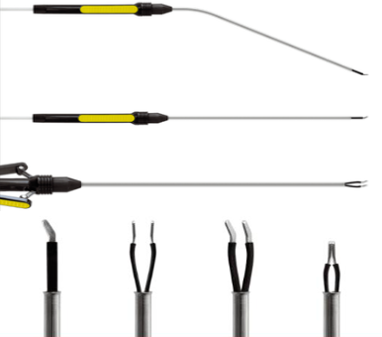
PB SAFEBLEND
▪ O PB SafeBlend possui a função de realizar a coagulação, dissecação ou fulguração eletrocirúrgica, em procedimentos cirúrgicos delicados, cujo mínimo
dano térmico aos tecidos adjacentes é fundamental.
▪ Sua ponta ativa em material nobre e polida evita
a aderência de tecido e proporciona a transferência de calor para longe da ponta, evitando o sobreaquecimento dos tecidos adjacentes.
▪ Tais características permitem a preservação das estruturas, evitando possíveis sangramentos e melhorando o pós-operatório. A ponta ativa com movimento de pinçamento facilita a hemostasia, oferecendo segurança e precisão no ato cirúrgico.

Slide 13
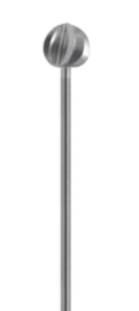
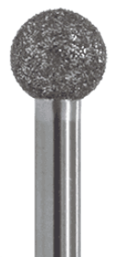
FRESAS CIRURGICAS
Tem por finalidade realizar perfurações,
cortes, acabamento, desbastes e raspagem
óssea em procedimentos cirúrgicos em ortopedia, otorrino, cabeça e pescoço, BucoMaxilo, coluna e crânio.

Slide 14
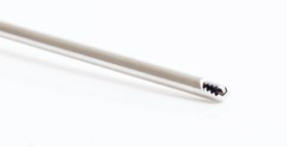
MINI CANULAS DE MICRODEBRIDAÇÃO
São utilizadas em conjunto com o equipamento Shaver em cirurgias minimamente invasivas, realizando simultaneamente o corte, a debridação e a eliminação de partes ósseas, moles e cartilaginosos.

Slide 15
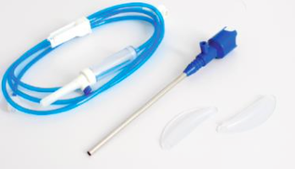
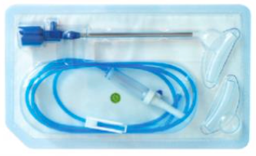
KIT CÂNULA DE NASO ENDOSCOPIA
Composto por 1 par de Splint Nasal, 1 Equipo
e 1 Cânula guia de Ótica. Auxilia na irrigação, promovem a limpeza e a proteção da ótica em cirurgias de otorrino e o suporte septal no pós
cirúrgico.

Slide 16
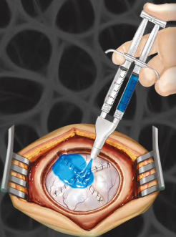
SELANTE DURAL
Durante procedimentos neurocirúrgicos, é essencial evitar vazamento liquorico (LCR) para reduzir possíveis eventos adversos e garantir resultados positivos para o paciente. O sistema de selante dural DuraSeal® em hidrogel feito com tecnologia de polímero específico oferece uma vedação hermética rápida e eficaz durante a cirurgia e no período crítico de cicatrização.
O sistema de selante dural DuraSeal composto por Polietileno Glicol (PEG) está destinado como complemento a métodos de reparação
da Duramáter.

Slide 17
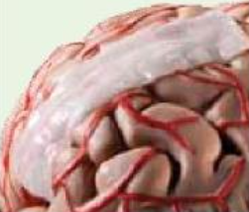
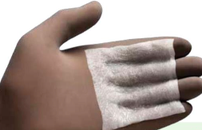
SUBSTITUTA DE DURAMATER –
SUTURÁVEL E NÃO SUTURÁVEL
A matriz DuraGen é um dos enxertos de cobertura mais seguros e eficazes para restauração e reparo da dura mater.
O gabarito de colágeno altamente poroso promove formação rápida de
coágulos de fibrina.
A matriz DuraGen oferece rapidamente fechamento impermeável para evitar vazamento de LCR enquanto promove o crescimento natural da dura.

Slide 18
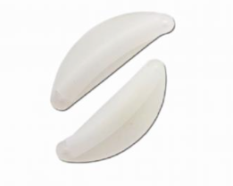
SPLINT NASAL
Tem a função de promover o suporte septal em procedimentos cirúrgicos de otorrino, reduzindo a incidência de hematomas septais e aderências entre o septo e os cornetos.
Nessa versão com cânula, auxilia na ventilação e
assegura um melhor sono ao paciente.

Slide 19
TALA INTRANASAL
Tem a função de promover o suporte septal em procedimentos cirúrgicos de otorrino, reduzindo a incidência de hematomas septais e aderências entre o septo e os cornetos

Slide 20
Contatos
📞 Telefone: (61) 3343-2016
📧 E-mail: contato@pshospitalar.com.br
📍 Endereço: Trecho 3, conjunto 03, Bloco E, sala 306 e 308
Guará, Brasília – DF – CEP 71215-300
🌐 Site: pshospitalar.com.br

Slide 21
Obrigado

